Slide 1



챌린지 학습 잘 시키는 EM 콜 피드백
센터 학습회
파트너스사업부문
2026. 8. 12

Slide 2
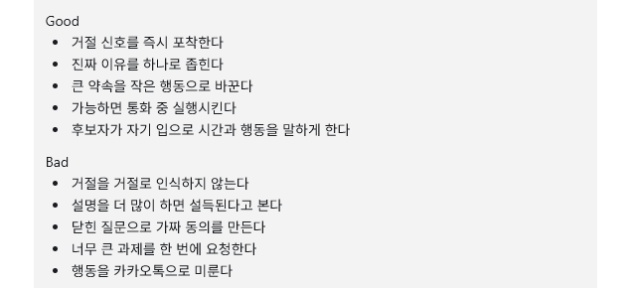
센터 관리 역량 = EM 콜 피드백 품질

Slide 3
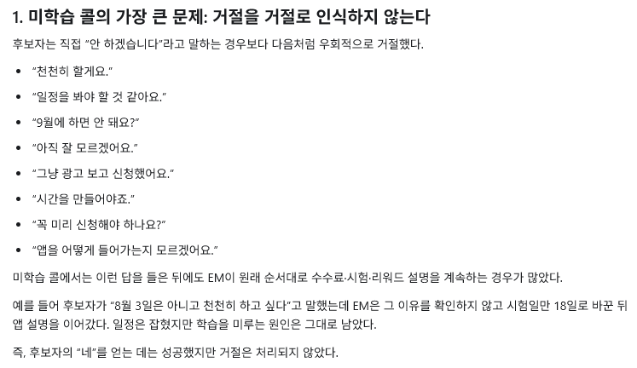
핵심 #1 : 거절을 거절로 알아듣지 못하는지

Slide 4
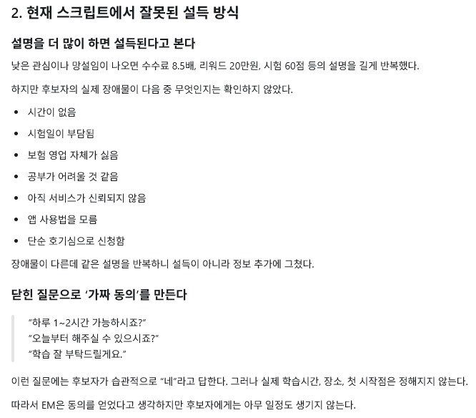
핵심 #2 : 잘못된 방식으로 설득하는 건 아닌지

Slide 5
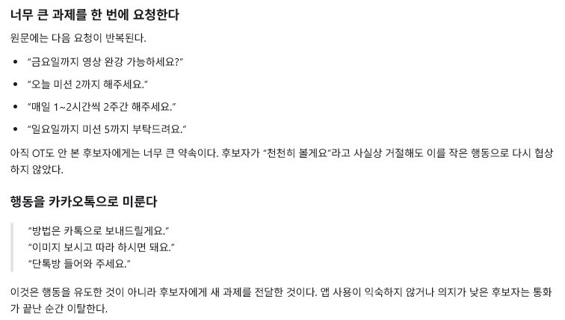
계속

Slide 6
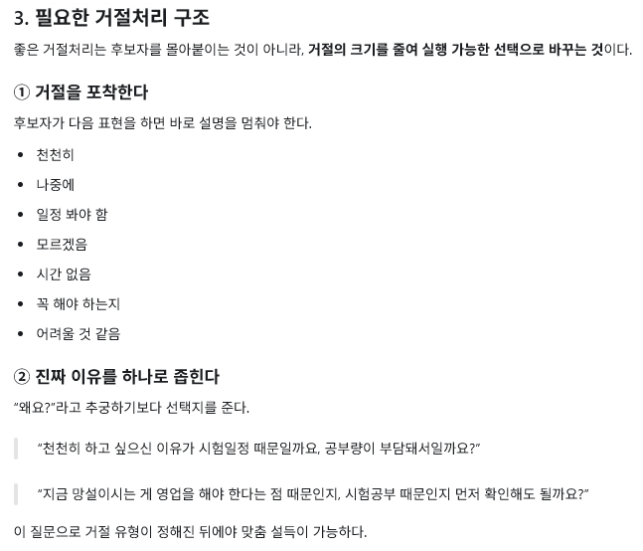
핵심 #3 : 필요한 거절처리 숙달됐는지

Slide 7
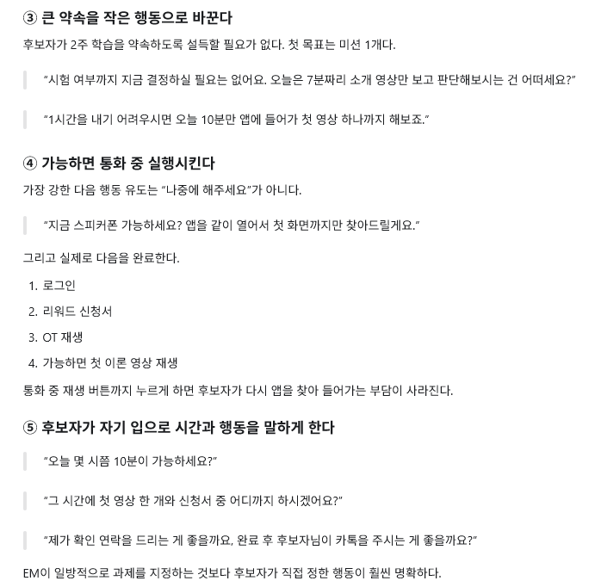
계속

Slide 8
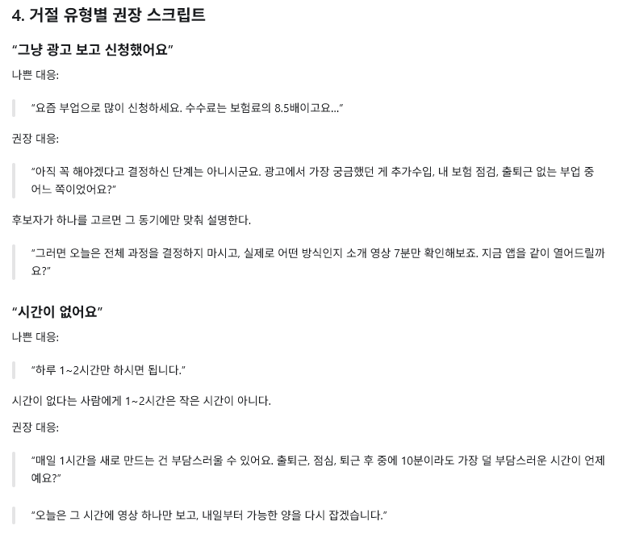
핵심 #4 : 학습 설득 스크립트

Slide 9
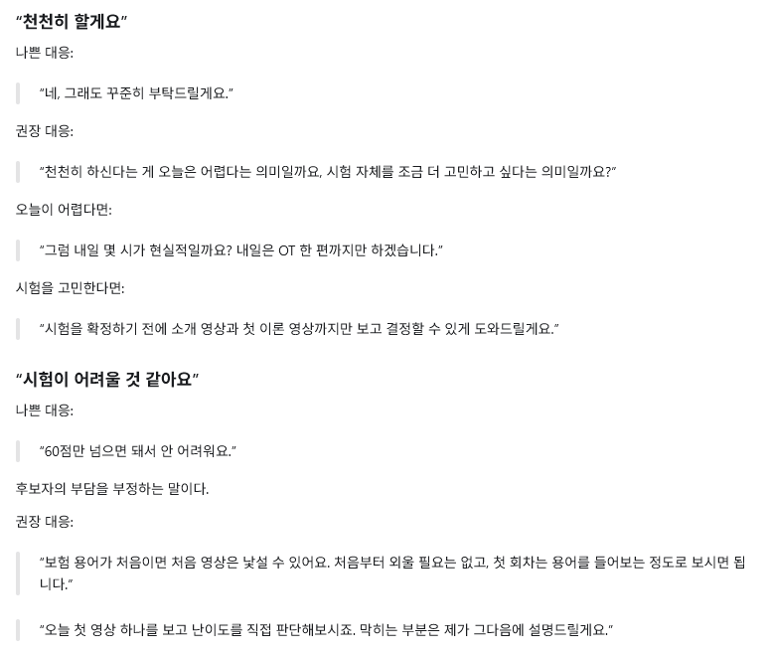
계속

Slide 10
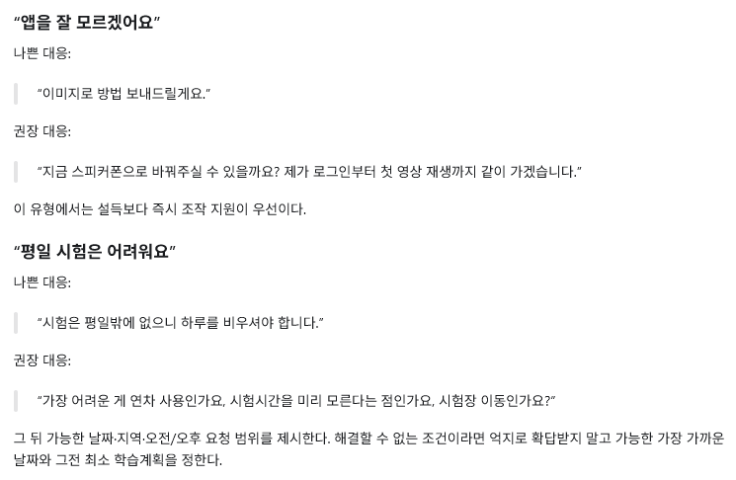
계속

Slide 11
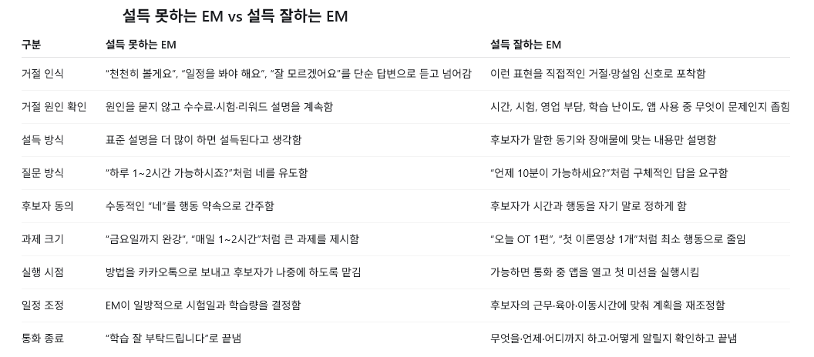
설득 잘하는 EM, 못하는 EM

Slide 12
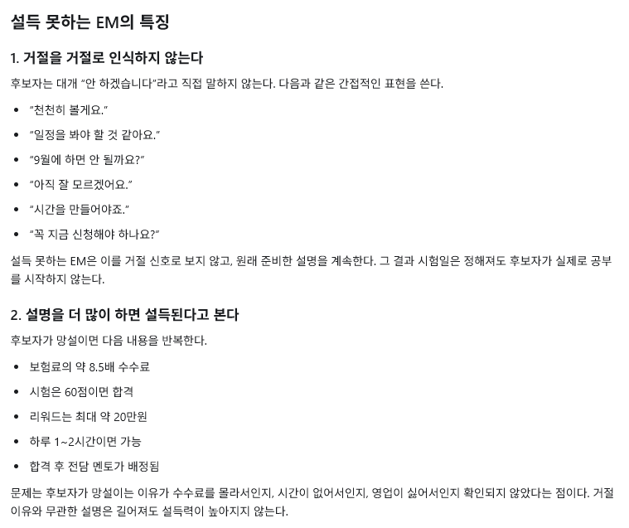
설득 못하는 EM 특징

Slide 13
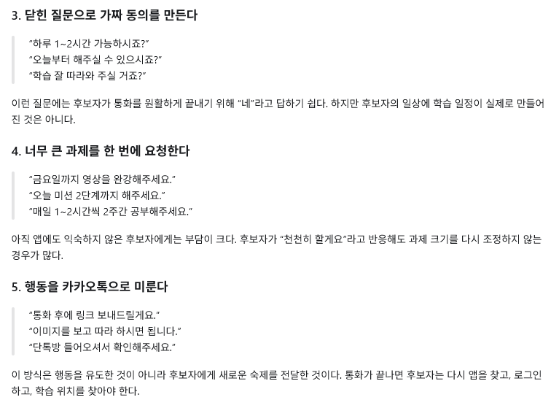
계속

Slide 14
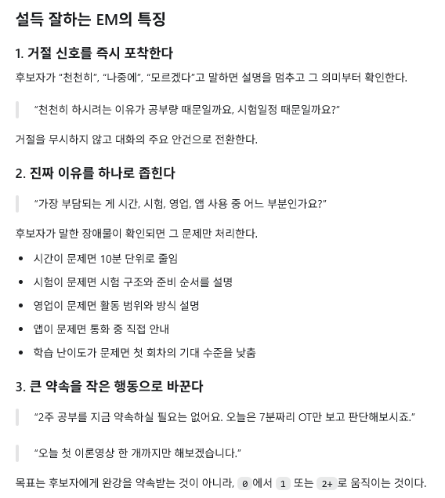
설득 잘하는 EM 특징

Slide 15
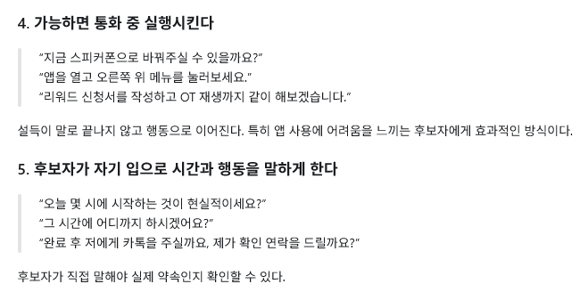
설득 잘하는 EM 특징

Slide 16
EM 인별 평가 점수
별도 엑셀 파일 참조

Slide 17
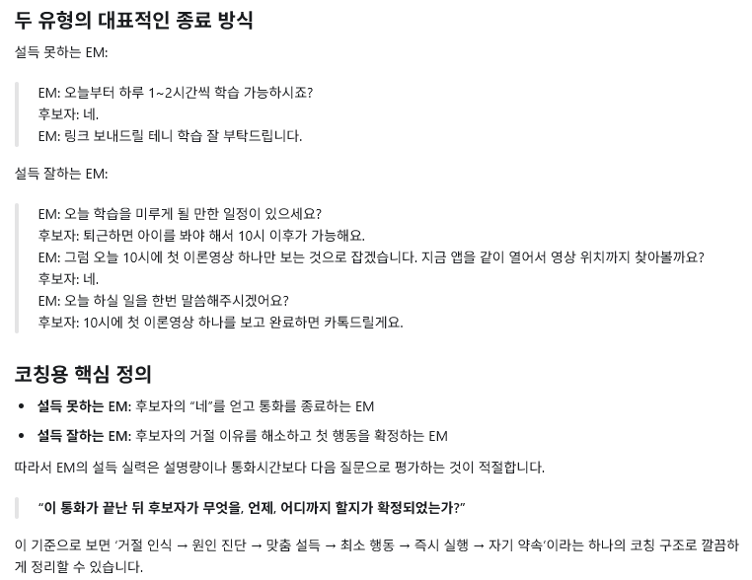
센터 역량 = 코칭 통한 EM 역량 개선

